Slide 1

Prefix-List
킹왕짱 네트워크팀

Slide 2


Prefix-List 란?
정의 및 특징
vs Access-List
일정 범위의 네트워크 주소(Prefix)만을 설정하는 데 최적화된 경로 필터링 도구.
구분 | Access-List | Prefix-List
검사 기준 | IP 주소의 비트 패턴 | IP 주소 + 마스크 길이
주요 용도 | 패킷 필터링 (보안) | 경로 필터링 (라우팅)
유연성 | 낮음 | 높음 (ge, le 옵션)
기존 Access-List보다 유연하고 직관적이며, 주로 라우팅 프로토콜(BGP, RIP 등)의 경로 정보를 제어할 때 사용됨.

Slide 3


명령어 문법 (Syntax)
기본 구조
옵션 상세 설명
ip prefix-list
[이름]
seq
[번호]
[permit|deny]
seq [번호]: 처리 순서 (생략 가능하나 권장)
[네트워크/길이]
[ge 값]
[le 값]
permit / deny: 정책 허용 또는 차단
예시: ip prefix-list FILTER_IN permit 10.0.0.0/8 le 32
ge (Greater or Equal): 지정 값보다 크거나 같은 길이
[조건 1 : 패턴]
“10.x.x.x로 시작하는 IP”
le (Less or Equal): 지정 값보다 작거나 같은 길이
[조건 2 : 길이]
“서브넷 마스크 /8 ~ /32 사이”
조건: 길이 < ge <= le <= 32

Slide 4
핵심 규칙 & 주의사항
묵시적 거부 (Implicit Deny)
Access-List와 마찬가지로, 리스트의 끝에는 눈에 보이지 않는 "모두 차단(deny all)" 규칙이 존재
ip prefix-list
[이름]
permit
0.0.0.0/0
le
32
따라서, 특정 경로를 차단한 후에는 반드시 나머지 모든 경로를 허용하는 정책을 추가해야 함.
0.0.0.0/0은 '모든 IP'를, le 32는 '모든 서브넷 길이'를 의미합니다.

Slide 5


핵심 규칙: 규칙의 적용
적용 방법 (Application)
Prefix-List를 생성하는 것은 단순히 "정의(Definition)"만 한 상태임.
! 1. 라우팅 프로토콜 진입 Router(config)# router rip ! 2. 리스트 적용 (Distribute-list) Router(config-router)# distribute-list prefix [리스트이름] [in|out] [인터페이스]
실제로 라우팅 테이블에 필터링을 수행하려면, 해당 리스트를 라우팅 프로토콜 안에 "적용(Application)"해야 함.
distribute-list를 사용해 적용 .
in : 라우팅 정보를 받을 때 필터링
out: 라우팅 정보를 보낼 때 필터링

Slide 6

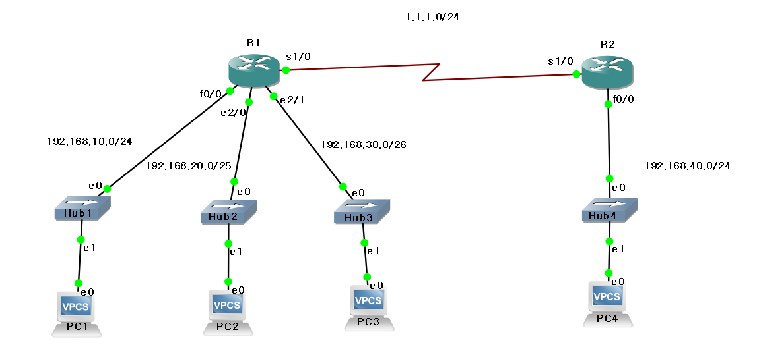
실습 목표 및 토폴로지
Distribute-list를 이용해 대역 광고 X

Slide 7
실습 명령어
! ACL 생성 후 distribute-list로 적용
R1(config)# access-list 10 deny 192.168.20.0 0.0.0.127
R1(config)# access-list 10 deny 192.168.30.0 0.0.0.63
R1(config)# access-list 10 permit any
R1(config)# router rip
R1(config-router)# distribute-list 10 out Serial1/0
! ACL, 적용 삭제
R1(config)# router rip
R1(config-router)# no distribute-list 10 out Serial1/0 R1(config-router)# exit
R1(config)# no access-list 10

Slide 8
실습 목표 및 토폴로지
목표 시나리오
R1에 연결된 3개의 PC 네트워크 중 PC 2,3 (/25, /26) 대역이 R2로 넘어가지 않도록 차단.
192.168.10.0/24 (허용)
192.168.20.0/25 (차단 대상)
192.168.30.0/26 (차단 대상)
Protocol: RIP v2

Slide 9
실습 명령어
R1(config)# int f0/0
R1(config-if)# ip address 192.168.10.1 255.255.255.0
R1(config-if)# no shutdown
R1(config)# int e2/0
R1(config-if)# ip address 192.168.20.1 255.255.255.128
R1(config-if)# no shutdown
R1(config)# int e2/1
R1(config-if)# ip address 192.168.30.1 255.255.255.192
R1(config-if)# no shutdown
! R2와 연결되는 구간
R1(config)# int s1/0
R1(config-if)# ip address 1.1.1.1 255.255.255.0
R1(config-if)# no shutdown
! RIP 설정
R1(config)# router rip
R1(config-router)# version 2 R1(config-router)# network 192.168.10.0
R1(config-router)# network 192.168.20.0
R1(config-router)# network 192.168.30.0
R1(config-router)# network 1.0.0.0
R1(config-router)# no auto-summary

Slide 10
실습 명령어
R2(config)# int f0/0
R2(config-if)# ip address 192.168.40.1 255.255.255.0
R2(config-if)# no shutdown
! R1과 연결되는 구간
R2(config)# int S1/0
R2(config-if)# ip address 1.1.1.2 255.255.255.0
R2(config-if)# no shutdown
! Prefix-list 작성
R2(config)# ip prefix-list BLOCK deny 192.168.0.0/16 ge 25
R2(config)# ip prefix-list BLOCK permit 0.0.0.0/0 le 32
! RIP 설정 및 적용
R2(config)# router rip
R2(config-router)# version 2
R2(config-router)# network 192.168.40.0
R2(config-router)# network 1.0.0.0
R2(config-router)# no auto-summary
! 들어오는 정보(in)에 대해 필터링 적용
R2(config-router)# distribute-list prefix BLOCK in s1/0

Slide 11

결과 확인
R2의 라우팅 테이블을 확인하면, 필터링 정책이 정상적으로 동작했음.
성공: /25, /26 대역이 완벽하게 차단.

Slide 12
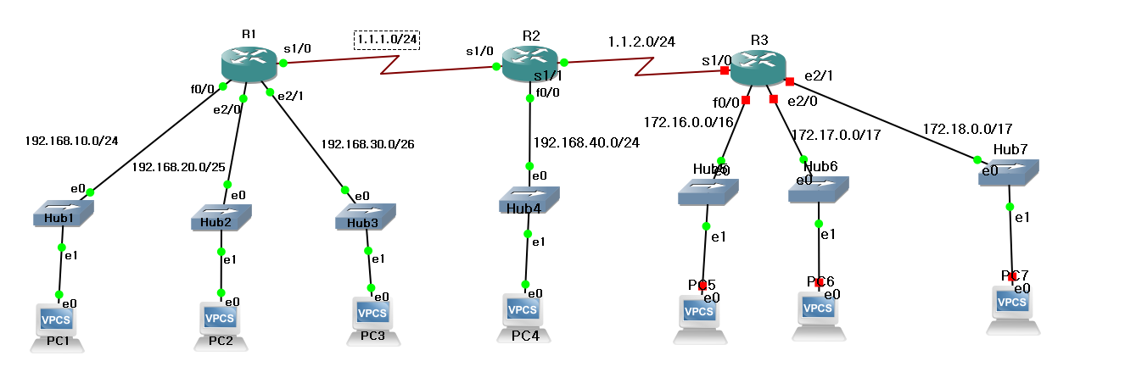
연습 문제
우측에 R3를 추가 구성하고, Prefix-List(Permit, le)를 활용하여 서브넷이 /17 로 쪼개진 대역만 차단해보자!! (R3에서 out 방향으로 적용!!)

Slide 13
연습 문제
R2(config)# interface Serial1/1
R2(config-if)# ip address 1.1.2.1 255.255.255.0
R2(config-if)# no shutdown
! 1. 인터페이스 IP 설정
R3(config)# interface Serial1/0
R3(config-if)# ip address 1.1.2.2 255.255.255.0
R3(config-if)# no shutdown
R3(config)# interface FastEthernet0/0
R3(config-if)# ip address 172.16.0.1 255.255.0.0
R3(config-if)# no shutdown
R3(config)# interface Ethernet2/0
R3(config-if)# ip address 172.17.0.1 255.255.128.0
R3(config-if)# no shutdown
R3(config)# interface Ethernet2/1
R3(config-if)# ip address 172.18.0.1 255.255.128.0
R3(config-if)# no shutdown
R2(config)# router rip
R2(config-router)# version 2
R2(config-router)# network 1.0.0.0
R2(config-router)# network 172.16.0.0
R2(config-router)# no auto-summary
ip prefix-list ONLY_16 seq 5 permit 172.0.0.0/8 le 16
router rip distribute-list prefix ONLY_16 out s1/0

Slide 14
감사합니다.

